Slide 1
单元测试

Slide 2
本章内容
1、单元测试what（了解）
2、单元测试why（了解）
3、单元测试How（掌握）
4、单元测试who（了解）
5、单元测试when（了解）
6、单元测试发展历程（了解））

Slide 3
1、单元测试 what？
单元测试，对单个的软件单元或者一组相关的软件单元所进行的测试，是代码级的测试。
结构化编程语言，如C，单元测试对象是函数或者子过程。
面向对象语言，如JAVA，单元测试对象是类或者类的方法。

Slide 4
举例：
A
B
C
D
E

Slide 5
2、单元测试why
发现各模块内部可能存在的各种错误
跟踪需求和设计的实现是否一致；
发现设计和需求中存在的错误；
在编码过程中引入的错误；

Slide 6
2、单元测试why
节约的是未来的时间
节约了未来的修改、维护低质量代码的时间。
单元测试也是设计的一部分，会促使程序员以使用者的角度重新审视自己的代码，使写出的代码易于使用。
Notes:
展开讲下

Slide 7
2、单元测试why
是成本最低的测试活动

Slide 8
单元测试和集成测试对比
单元测试 | 集成测试
单个单元或一组相关单元 | 在单元测试的基础上，将所有模块集成为系统或子系统，并进行测试。
本机run起来 | 接近真实的环境，完成单系统或系统间测试

Slide 9

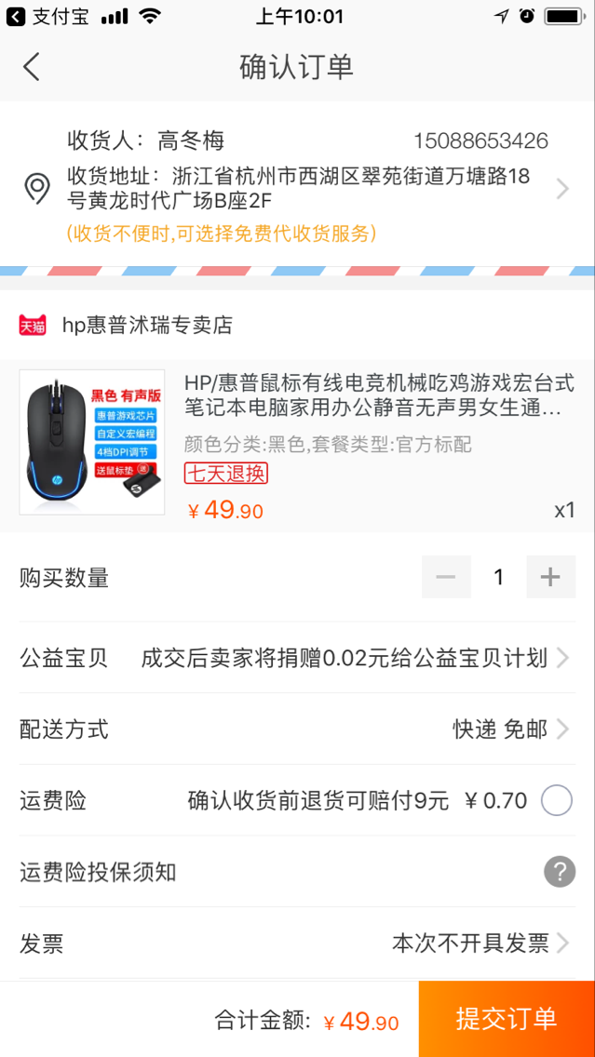
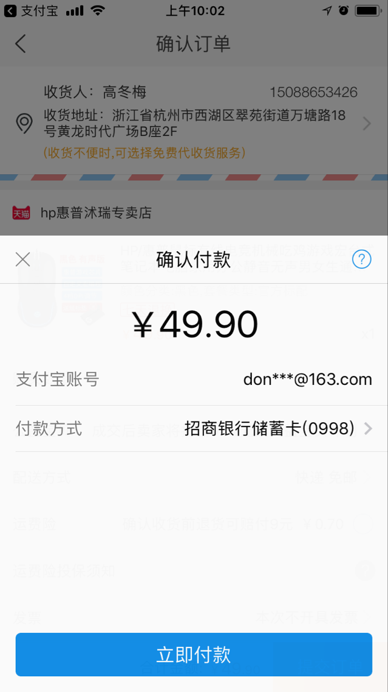
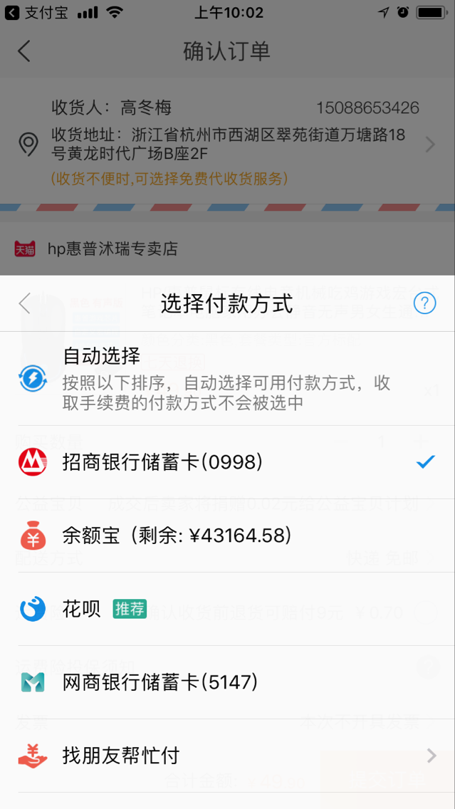
集成测试环境复杂举例
S1、S2 …… S15

Slide 10
单元测试HOW
单元本身不是一个独立的程序，自己不能运行，要靠其它部分来调用和驱动，必须为每个单元开发驱动模块或桩模块。
驱动模块 (driver)
桩模块 (stub)

Slide 11
驱动&桩模块
& | 驱动模块 | 桩模块
概念 | 模拟被测模块的上一级模块 | 模拟被测模块工作过程中所调用的模块
技术 | Main方法； TestNG | Mockito
Notes:
驱动模块 (Driver)：被测基本单元的主程序，它接收测试数据，并把数据传送给被测单元，最后输出实测结果。
桩模块 (Stub)：用来代替被测基本单元调用的其他基本单元。桩模块可以做少量的数据操作，不需要把子模块的所有功能都带进来，但不允许什么都不做。
驱动模块和桩模块是测试使用的软件，而不是软件产品的组成部分，但它需要一定的开发费用。

Slide 12
单元测试举例：
A
B
C
D
待测试模块
E

Slide 13
单元测试举例:
驱动模块
(模拟模块A)
测试用例
测试结果
被测模块 C
桩模块(模拟模块E)

Slide 14
单元测试策略
由顶向下的单元测试策略
由底向上的单元测试策略
孤立的单元测试策略

Slide 15
单元测试策略
A
B
C
D
E

Slide 16
单元测试who
通常由它的开发人员来测试。
减少理解单元说明的成本投入，因为开发人员对于代码极其熟悉。
可以使用测试驱动程序来调试他们编写的代码。
Notes:
单元测试可以是开发者本人执行，也可以是独立的专业测试人员执行。
两者各有优势。
建议开发人员必须完整地做单元测试，同时测试人员针对重点模块实施独立的单元测试。

Slide 17
单元测试when
编码完成后
在软件的其他部分使用该单元之前执行单元测试。
每当一个单元的实现发生变化时，就应该执行该单元的回归测试。

Slide 18
单元测试发展历程——早期

Slide 19
单元测试发展历程——现在

Slide 20
谢 谢！

